Slide 1
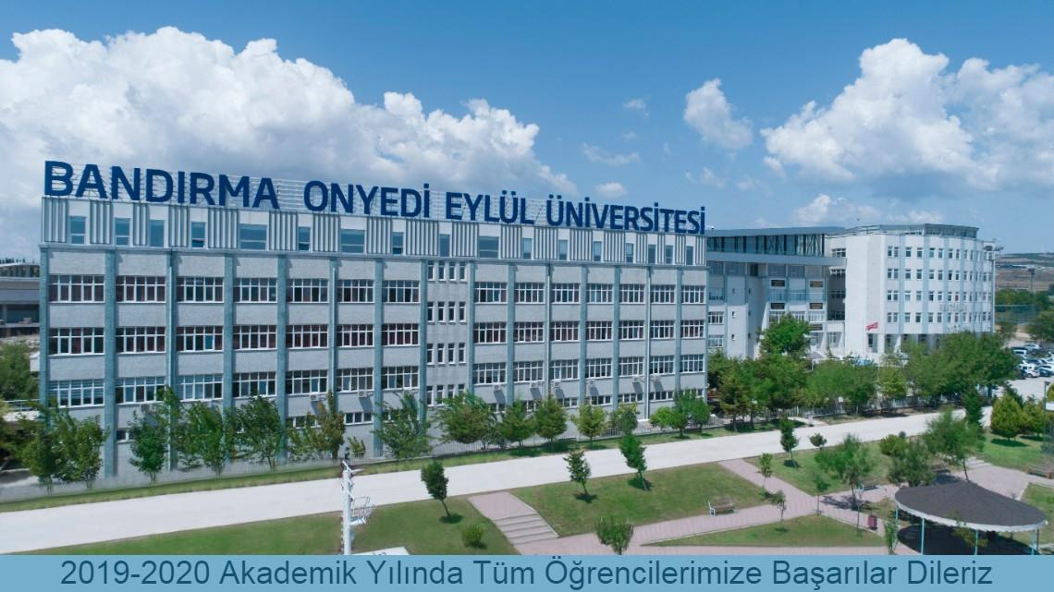
EKONOMETRİ BÖLÜMÜ’NE HOŞGELDİNİZ

Slide 2
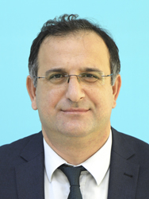
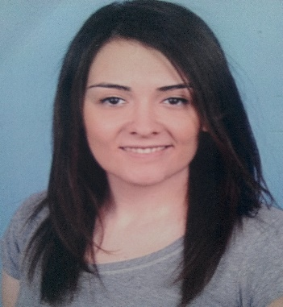
EKONOMETRİ BÖLÜM YÖNETİMİ
Prof. Dr. Metehan YILGÖR
Ekonometri Bölüm Başkanı
Dr. Öğr. Üyesi. Ayça ÖZEKİN
Ekonometri Bölüm Başkan Yardımcısı

Slide 3
Kuruluş ve programın genel yapısı
Ekonometri Bölümü Balıkesir Üniversitesi Bandırma İktisadi ve İdari Bilimler Fakültesi’ne bağlı olarak 2009 yılında kurulmuştur. Bölüm; 23 Nisan 2015 tarih ve 29335 sayılı Resmi Gazete'de yayınlanan 6640 sayılı Kanun'la kurulan Bandırma Onyedi Eylül Üniversitesi İktisadi ve İdari Bilimler Fakültesi’ne dâhil olmuştur.
Ekonometri bilimi genel anlamda iktisat, istatistik ve matematik bilimlerinin bir ara kesiti olarak tanımlanmaktadır. Bölümde İngilizce hazırlık sınıfı uygulaması öğrenci isteğine bağlı olarak yürütülmektedir.
Örgün öğretim düzeyinde eğitim-öğretim verilmekte olan ekonometri bölümündeki eğitim ve akademik faaliyetleri aşağıda yer alan anabilim dalları bünyesinde yürütülmektedir:
İstatistik Anabilim Dalı
Yöneylem Anabilim Dalı
Ekonometri bölümü bünyesinde tezli yüksek lisans programı mevcuttur.

Slide 4
ULAŞIM
Fakültemizin bulunduğu lokasyona Bandırma merkezden direkt ve periyodik olarak şehir içi toplum taşıma araçları hizmet vermektedir.

Slide 5
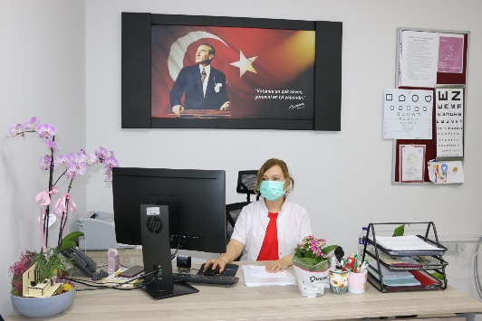
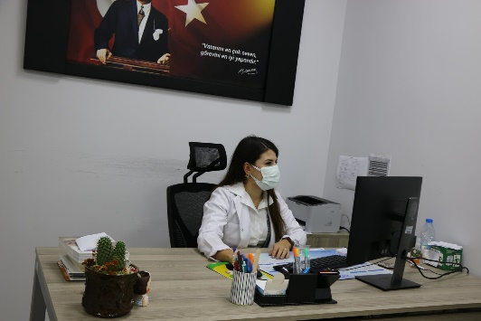
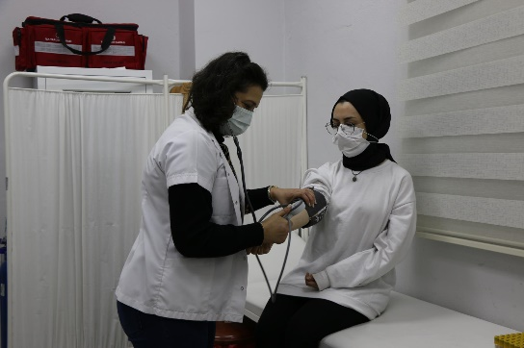
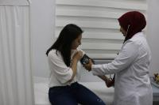
SAĞLIK HİZMETLERİ
BANÜ AİLE SAĞLIK MERKEZİ
Üniversitemiz bünyesinde T.C. Sağlık Bakanlığı'na bağlı 19 No'lu Aile Sağlığı Merkezi'nde Dr. Sevtap Unat ve Dr. Zerrin Sağlam ile aile sağlığı personeli Hmş. Sevinç Baykal ve Ebe Kevser Karaca görev yapmaktadır. Sağlığınızla ilgili her türlü durum için başvurabilirsiniz.

Slide 6
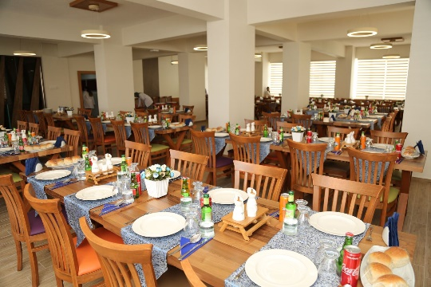
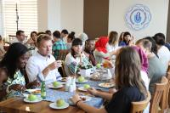
BESLENME HİZMETLERİ
Öğrencilerimizin öğle ve akşam yemeği ihtiyacını karşılayabildikleri yemekhanemiz mevcuttur ,üniversitemizce yemek fiyatları öğrencilerimizin ekonomik durumları göz önünde bulundurularak düzenlenmektedir ve fiyatı 3 tl dir.
Yemek yiyen öğrenci grubunun özelliklerini alarak enerji ihtiyaçlarını karşılayan yeterli ve dengeli beslenme ilkelerine uygun, ve mevsim özelliklerine göre günlük menüler planlanmaktadır.
Akademik ve idari personel ile öğrencilerin öğle yemekleri aynı mutfaklarda hazırlanmakta ve aynı çeşit yemek değişik salonlarda hizmete sunulmaktadır.
Yemek hizmetlerinin ücretlendirilmesi öğrenci kimlik kartına yüklenen bakiyelerden satışa sunulmaktadır.
Kafeterya olarak F Blok zemin katta bir adet ve üniversite bahçesinde basketbol salonunun yanında hizmet veren bir adet kafeteryamız bulunmaktadır. Ayrıca F Blok 1.katta yiyecek-içecek otomatı bulunmaktadır.

Slide 7
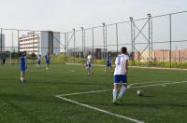
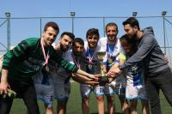
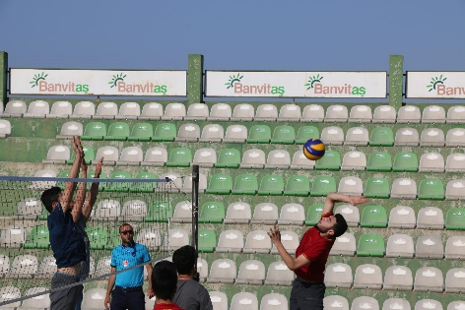
SPOR
Üniversite Sporları Federasyon Başkanlığı’nın üniversiteler arası düzenlemiş olduğu spor müsabakalarına basketbol, bilek güreşi, E-Spor, futbol, kickboks, korumalı futbol, kros, masa tenisi, okçuluk, satranç, tekvando, voleybol gibi spor dalında bayan ve erkek takımları ile katılmaktayız.
Üniversitemize bağlı fakülte, yüksekokul ve meslek yüksekokullarımız öğrencileri arasında her yıl, halı saha futbol, basketbol, masa tenisi, satranç müsabakaları düzenlenmektedir. Sağlık, Kültür ve Spor Daire Başkanlığı müsabakalarda spor malzemesi, sakatlanma ve yaralanmalarına karşı sağlık hizmeti vermekte ayrıca dereceye giren takımlara da kupa ve madalyalarını temin etmektedir.
Öğrenci, idari ve akademik personelimizin üniversitemizin tüm spor tesislerinden ve malzemelerinden sağlıklı bir şekilde yararlanabilmeleri için çalışma planı ve organizasyonu yapılarak en üst düzeyde faydalanmaları sağlanmaktadır.

Slide 8
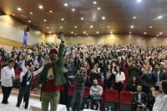
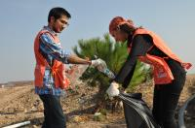
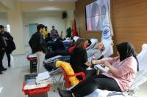
KÜLTÜREL FAALİYETLER
Üniversitemiz bünyesinde kurulduğu tarihten bugüne kadar, öğrencilerimizin derslerinden arta kalan serbest zamanlarını en verimli şekilde değerlendirmelerine yönelik olarak, ilgi alanlarına göre kültürel ve güzel sanatlarla ilgili faaliyetleri izlemeleri ya da bu faaliyetlere bizzat kendilerinin katılmaları ve faaliyetin içinde yer almaları, düzenlenen kurs ve eğitimlerle sağlanmıştır.
Öğrencilerin serbest zamanlarında ilgi ve yeteneklerine göre sanat ve kültür çalışmaları yapmaları için, Resim, Fotoğraf, Halk Oyunları, Klasik Dans, Müzik, Radyoculuk, Tiyatro, Arama-Kurtarma, İlk Yardım, Münazara, Havacılık, Dağcılık ve Spor Tırmanış gibi benzeri birçok faaliyet alanlarında kurslar açılmakta ve eğitim verilmektedir. Öğrencilerin; çalışma gurupları, korolar, müzik gurupları ve topluluk kurmalarına yardımcı olunmakta ve yapmak istedikleri faaliyetlerine dairemizce destek verilmektedir. Üniversite içinde ve dışında konser, gösteri, sergiler düzenlemeleri ve üniversiteler arasında yapılmakta olan yarışmalara katılmaları sağlanmaktadır.

Slide 9
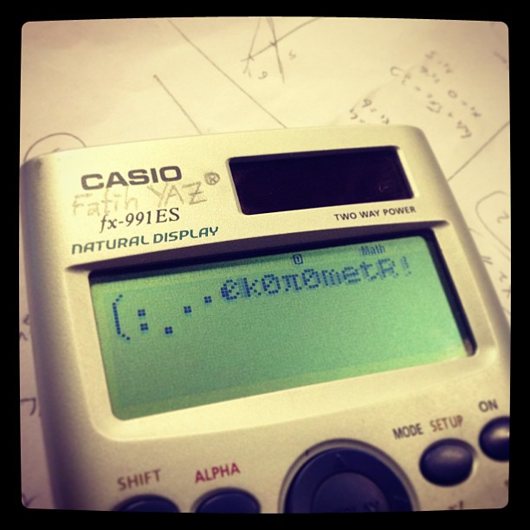
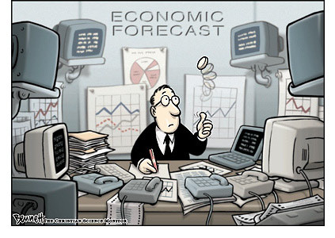
bölümümüz

Slide 10
DERS PLAN VE İÇERİKLERİ
Ders planı ve içeriklerine Ekonometri Bölümü web sayfası Ders Bilgileri sekmesinden ulaşabilirsiniz.

Slide 11
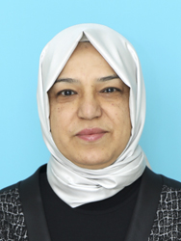
Bölümümüz öğretim üyeleri
Prof. Dr. Metehan YILGÖR
İstatistik Anabilim Dalı
Uzmanlık Alanları: Panel Ekonometri, Mekânsal Ekonometri
Doç. Dr. Necla TEKTAŞ
Yöneylem Anabilim Dalı
Uzmanlık Alanları: İstatistiksel Analiz, Yöneylem Araştırması

Slide 12
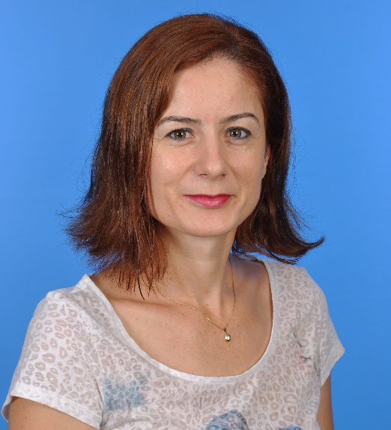
Bölümümüz öğretim üyeleri
Doç. Dr. Özlem KIZILGÖL
İstatistik Anabilim Dalı
Uzmanlık Alanları: Mikro Ekonometri, Zaman Serileri Analizi
Dr. Öğr. Üyesi Ayça ÖZEKİN
Yöneylem Anabilim Dalı
Uzmanlık Alanları: Yöneylem Araştırması, Oyun Teorisi

Slide 13
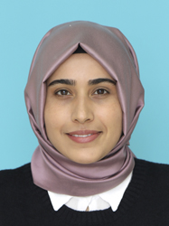
ARAŞTIRMA GÖREVLİLERİ
Arş. Gör. Derya TOPDAĞ
İstatistik Anabilim Dalı
Uzmanlık Alanları: Panel Ekonometri, Nonparametrik Ekonometri
Arş. Gör. Fadime AKSOY
İstatistik Anabilim Dalı
Uzmanlık Alanları: Çok Değişkenli İstatistik, Bayesyen İstatistik

Slide 14
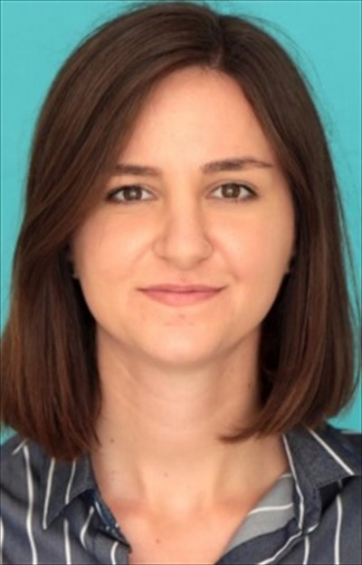
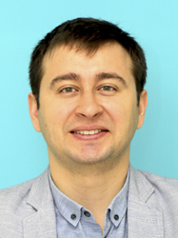
ARAŞTIRMA GÖREVLİLERİ
Arş. Gör. Fulden KÖMÜRYAKAN
İstatistik Anabilim Dalı
Uzmanlık Alanları: Panel Ekonometri
Arş. Gör. Hakan ÖNDES
İstatistik Anabilim Dalı
Uzmanlık Alanları: Panel Ekonometri, Zaman Serileri Analizi

Slide 15
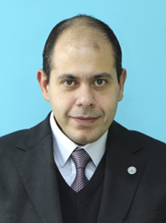
Bölüm sekreteriMİZ
Uğur ALAÇAN

Slide 16
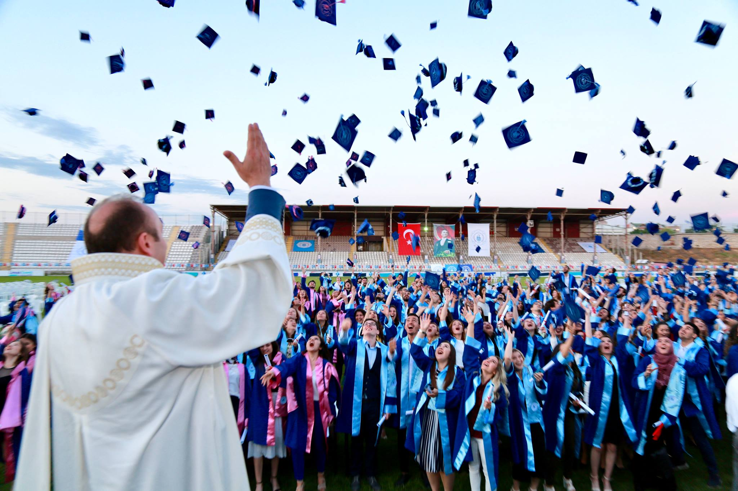
BAŞARILAR… ☺

